Slide 1
9.3 几个典型的代数系统
半群与群
环与域
格与布尔代数

Slide 2
半群与群
半群与独异点
  半群定义与性质
  交换半群与独异点
  半群与独异点的子代数和积代数
  半群与独异点的同态
群
  群的定义与性质
  子群与群的直积
  循环群
  置换群

Slide 3
半群的定义与实例
定义 设 V=<S, o> 是代数系统，o为二元运算，如果 ο 运算是可结合的，则称 V 为半群.
实例 （1）<Z⁺,+>, <N,+>, <Z,+>, <Q,+>, <R,+> ，+是普通加法.
都是半群
（2）设 n 是大于1的正整数，<M_{n}(R),+>和<M_{n}(R),·>，其中+和 · 分别表示矩阵加法和矩阵乘法.
都是半群
（3）<P(B),⊕>，其中⊕为集合的对称差运算.
是半群
（4）<Z_{n}, ⊕>，其中 Z_{n}={0,1, …, n−1}，⊕为模 n 加法.
（5）<A^{A}, ο>，其中 ο 为函数的复合运算.
（6）<R*,ο>，其中R*为非零实数集合，ο运算定义
如下：∀x, y∈R*, x ο y =y

Slide 4
元素的幂运算性质
元素的幂运算定义:
设V=<S, ο>为半群，对任意 x∈S，规定：
x¹ = x
x^{n+1} = x^{n}ο x, n∈Z⁺
幂运算规则：
x^{n} ο x^{m} = x^{n+m}
(x^{n})^{m}= x^{nm} m, n∈Z⁺
证明方法：数学归纳法

Slide 5
特殊的半群
定义 设V = <S, ο>是半群
(1) 若ο 运算是可交换的，则称V 为可交换半群 .
(2) 若 e∈S 是关于 ο 运算的幺元，则称 V 是含幺半群，也叫做 独异点.
独异点 V 记作 V = <S, ο, e>

Slide 6
代数系统
交换律
可交换半群
封闭
代数系统
结合律
半群
V = <S, ο>
含幺
半群
独异点
存在幺元

Slide 7
独异点的幂
独异点的幂运算定义:
x⁰ = e
x^{n+1} = x^{n}ο x, n∈N
幂运算规则:
x^{n} ο x^{m} = x^{n+m}
(x^{n})^{m}= x^{nm} m, n∈N

Slide 8
可交换半群和独异点的实例
例1 （1）<N,+,0>,<Z,+,0>,<Q,+,0>,<R,+,0>
都是交换半群，也是独异点，+ 是普通加法.
(2)设 n 是大于 1 的正整数，<M_{n}(R),+>和<M_{n}(R),·>
其中+和 · 分别表示矩阵加法和矩阵乘法.
都是独异点，加法构成交换半群，乘法不是交换半群.
(3) <P(B),⊕,∅>其中⊕为集合的对称差运算
为交换半群和独异点.
(4)<Z_{n}, ⊕,0>其中 Z_{n} = {0, 1, …, n−1}， ⊕ 为模 n 加法.
为交换半群与独异点，
(5)<A^{A}, ο, I_{A}>其中 ο 为函数的复合运算.
为独异点，不是交换半群，

Slide 9
半群与独异点的子代数
定义 半群的子代数称为子半群，独异点的子代数称为子独异点.
判断方法:
设 V=<S,ο>为半群， T 是 S 的非空子集，T 是 V 的子半群当且仅当 T 对 o 运算封闭.
设 V = <S, ο, e>为独异点，T 是 V 的子独异点当且仅当 T 对 o 运算封闭，且 e∈T。
实例：
<Z⁺,+>, <N,+>是<Z,+>的子半群，<N,+>是<Z,+>
的子独异点， <Z⁺,+>不是<Z,+>的子独异点.

Slide 10
半群的积代数
定义 设 V₁=<S₁,ο >，V₂=<S₂,∗> 是半群 (或独异
点)，令S = S₁×S₂，定义 S 上的 · 运算如下：
∀<a,b>,<c,d>∈S，
<a,b> · <c,d> = < aοc, b∗d >
称 <S,·>为 V₁ 和 V₂ 的 积半群（直积），记作
V₁×V₂. 若 V₁ = <S₁,ο, e₁> 和 V₂ = <S₂,∗, e₂> 是独
异点，则 V₁×V₂ = <S₁×S₂, · ,<e₁,e₂>> 也是独异
点, 称为独异点的 积独异点 (直积).

Slide 11
半群的同态
定义 (1) 设V₁= <S₁, □ >，V₂= <S₂,∗>是半群，ϕ：
S₁→S₂. 若对任意的 x, y∈S₁有
ϕ(x □ y) = ϕ(x) *ϕ(y)
则称 ϕ 为半群 V₁ 到 V₂ 的同态映射，简称同态.
(2) 设V₁ = <S₁, □,e₁>，V₂ = <S₂,∗,e₂> 是独异点，
ϕ: S₁→S₂. 若对任意的 x, y∈S₁有
ϕ (x □ y) = ϕ(x) ∗ ϕ(y) 且 ϕ (e₁) = e₂,
则称 ϕ 为独异点 V₁ 到 V₂ 的同态映射，简称 同态.

Slide 12
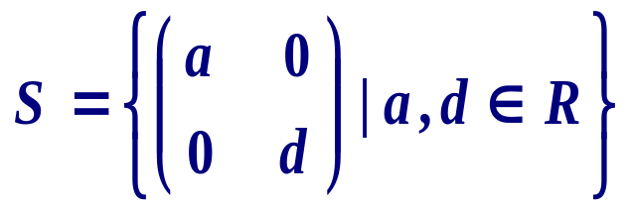
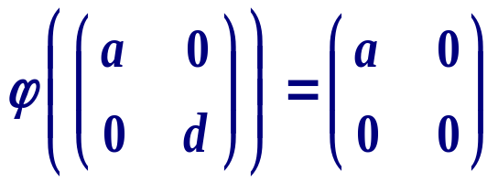
同态的实例
例2 设半群 V₁ = <S,·>，独异点 V₂= <S,·,e>. 其中 · 为矩阵乘法，e 为 2 阶单位矩阵,
令 ϕ ：S→S, ,
ϕ 是半群 V₁ 的自同态,不是独异点 V₂ 的自同态，因为它没有将 V₂ 的单位元映射到 V₂ 的单位元.
Notes:
本例见p.137例6。2

Slide 13
课堂练习：
1、设代数系统<R,⊙>, ∀a,b∈R，二元运算⊙定义为： a⊙b=a+b+ab
<R,⊙>是否为独异点？
2、设<S, ∗ >为可交换独异点，
T={x | x∈S∧x∗x=x},
<T, ∗>是否为<S, ∗ >的子独异点？

Slide 14
解：
1、证明： ∀a,b,c∈R
(a⊙b) ⊙c=(a+b+ab)+c+ (a+b+ab)c
=a+b+c+ab+ac+bc+abc
a⊙(b ⊙c)=a+(b+c+bc)+a (b+c+bc)
=a+b+c+ab+ac+bc+abc
所以⊙运算是可结合的， <R,⊙>是半群。
因为a⊙b=a+b+ab= b⊙a, ⊙运算是可交换的。
设e为<R,⊙>的幺元，则有：
a⊙e = a+e+ae = a, 解得：e = 0,
由于⊙运算可交换，所以0是幺元。
故<R,⊙>是独异点。

Slide 15
2、证明：
因为对于幺元e, 有e ∗e = e, 即e∈T, T为S的非空子集。
∀a,b∈T，有 a ∗a=a, b ∗b=b,
由于∗运算是可交换的，得：
(a ∗b) ∗(a ∗b)= (a ∗a) ∗(b ∗b)= a ∗b
即a ∗b ∈T，即T对∗运算是封闭的。
所以<T, ∗>为<S, ∗ >的子独异点。

Slide 16
群的定义与性质
群的定义与实例
群中的术语
  有限群、无限群与群的阶
  Abel群
  群中元素的幂
  元素的阶
群的性质
  幂运算规则、
  群方程的解
  消去律
  群的运算表的排列

Slide 17
群的定义与实例
定义 设<G, □ >是代数系统， □为二元运算. 如果 □
运算是可结合的，存在幺元 e∈G，并且对 G 中
的任何元素 x 都有 x⁻¹∈G，则称 G 为 群.
群的实例
(1) <Z⁺,+>,<N,+>，<Z,+>,<Q,+>,<R,+>，
(2) <M_{n}(R),+>，而 <M_{n}(R),· >
(3) <P(B),⊕>，⊕为对称差运算.
(4) <Z_{n},⊕>是群. Z_{n}={ 0,1, …, n−1}，⊕为模 n 加.
否
是
是
否
是
是

Slide 18
代数系统
交换律
可交换半群
封闭
代数系统
结合律
半群
V = <S, ο>
含幺
半群
全员
可逆
群
存在幺元

Slide 19
Klein四元群
By Felix Christian Klein, 1884
设G = { e, a, b, c }，G上的运算由下表给出，
称为 Klein四元群
运算表特征：
e为G中的幺元
对称性---运算可交换
主对角线元素都是幺元
---每个元素是自己的逆元
a, b, c 中任两个元素运算
都等于第三个元素.
最小的非循环群
 | e a b c
e a b c | e a b c a e c b b c e a c b a e

Slide 20
Klein四元群
另一视角：考虑P(A)上的对称差, A={a,b}
<P(A), ⊕ >与Klein四元群是否同态？
又一视角：考虑Z2=<{e,a},·>, a·a=e，
Z2×Z2（直积）与Klein四元群是否同态？
再一视角：考虑如下十字架：

Slide 21
群中的术语
若群 G 是有穷集，则称 G 是有限群，否则称为无限群.
群 G 的基数（元素个数）称为群G的 阶，有限群 G 的阶记作|G|.
若群G中的二元运算是可交换的，则称G为交换群 或 阿贝尔(Abel)群.

Slide 22
代数系统
V1 = <S, ο>
封闭
交换律
可交换半群
存在幺元以及逆元
二元运算
结合律
半群
含幺
半群
存在
逆元
群
交换律
Abel群
存在幺元
V2 = <S, *>
封闭
V = <S, ο , *>
二元运算
结合律
半群
V = <S, ο , *>中
*对ο满足分配率
环
整环
交换、含幺、无零因子
域
同时满足
非平凡、含幺、
无零因子、非零元有逆
除环
V = <S, ο , *>

Slide 23
实例
<Z,+> 和 <R,+>是无限群。
<Z_{n},⊕>是有限群，也是 n 阶群。
Klein四元群 G = {e, a, b, c}是 4 阶群 。
上述群都是交换群。
n 阶 (n≥2) 实可逆矩阵集合关于矩阵乘法构成的群是非交换群。

Slide 24
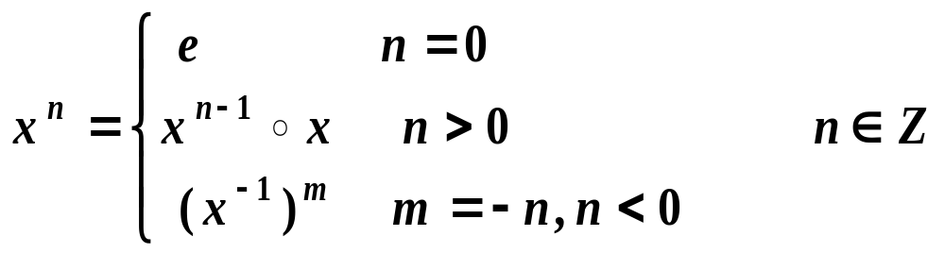
群中的术语（续）
定义 设G是群，x∈G，n∈Z，则 x 的 n 次幂 x ^{n}
定义为：
实例
在<Z₃,⊕ >中有 2⁻³
=(2⁻¹)³=1³=1⊕1⊕1=0
在 <Z,+> 中有 (−2)⁻³
=2³=2+2+2=6

Slide 25
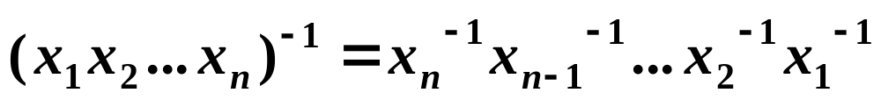
群的性质---幂运算规则
定理1 设 G 为群, 则 G 中的幂运算满足：
(1) ∀x∈G，(x⁻¹)⁻¹ = x.
(2) ∀x, y∈G，(xy)⁻¹ = y⁻¹x⁻¹.
(3) ∀x∈G，x^{n}x^{m} = x^{n+m}，n, m∈Z.
(4) ∀x∈G，(x^{n})^{m} = x^{nm}，n, m∈Z.
注意:
(xy)^{n} = (xy)(xy)…(xy), 是 n 个xy 运算，当G为
交换群时，才有 (xy)^{n} = x^{n} y^{n}.

Slide 26
群中的术语（续）
设G是群，x∈G，使得等式 x^{k} = e 成立的最小正整数 k 称为 x 的阶（或周期），记作 |x| = k，称x为 k 阶元. 若不存在这样的正整数 k，则称 x 为无限阶元.
(1) 在<Z₆,⊕>中，2 和 4 是 3 阶元，3 是 2 阶元，1 和5 是 6 阶元，0 是 1 阶元。
(2) 在<Z,+>中，0 是 1 阶元，其它整数的阶都不存在，即为无限元.
注：在任何群中，幺元的阶都是1。

Slide 27
群的性质---群方程存在唯一解
定理2 G为群，∀a,b∈G，方程 ax=b 和 ya=b 在G中有解且仅有惟一解.
a⁻¹b 是 ax=b的解. ba⁻¹ 是 ya = b 的唯一解.
例 设 G=<P({a,b}),⊕>，其中⊕为对称差. 群方程
{a} ⊕ X = ∅，Y ⊕ {a,b} = {b} 的解：
X = {a}⁻¹⊕∅ = {a}⊕∅ = {a}，
Y = {b}⊕{a,b}⁻¹ = {b}⊕{a,b} = {a}

Slide 28
群的性质---消去律
定理3 G 为群，则G适合消去律，即∀a,b,c∈G 有
(1) 若 ab = ac，则 b = c.
(2) 若 ba = ca，则 b = c.
例： 设 G = {a₁, a₂, …, a_{n}} 是 n 阶群，令
a_{i}G = { a_{i} a_{j} | j =1,2, … , n } ，证明 a_{i}G = G.
证: 由群中运算的封闭性有 a_{i}G⊆G.
假设a_{i}G⊂G， 即|a_{i}G|<n. 必有a_{j}, a_{k}∈G 使得：
a_{i} a_{j} = a_{i} a_{k} （j≠k）
由消去律得 a_{j} = a_{k}, 与 |G| = n 矛盾.

Slide 29
群的性质---运算表排列规则
定理4 设 G 为有限群，则 G 的运算表中每行每列
都是 G 中元素的一个置换，且不同的行（或列）
的置换都不相同.
注意：必要条件，用于判断一个运算表不是群.
 | a b c d
a b c d | b c d a b a c d c d b a d b a c
 | a b c d
a b c d | a b c d c d a b b c d a d a b c
Notes:
在G的运算表的每一行里，G的每个元素都出现一次，且只出现一次，在不同的行里元素的排列顺序也不同。据此可判断左表不是群。右表也不是群，因为没有幺元。

Slide 30
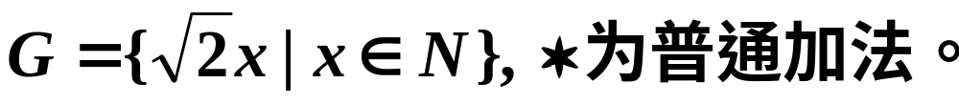
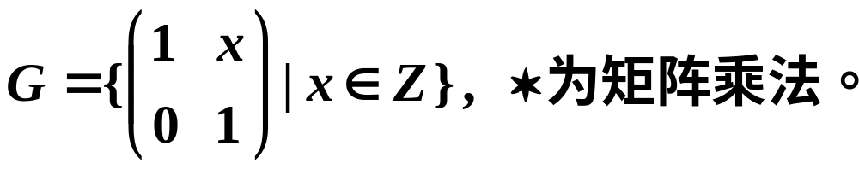
课堂练习：
1、代数系统<G, ∗ >是否是半群、独异点、群？如果是独异点或群，指出它们的幺元。
（1）G=N, x ∗ y=max(x,y)
(2 )
(3)
2、设B={a,b,c}, 在<P(B), ⊕>中，求{a,b}⁻²。
3、在<Z₅, ⊕ >中，求3⁻³，各元素的阶。

Slide 31
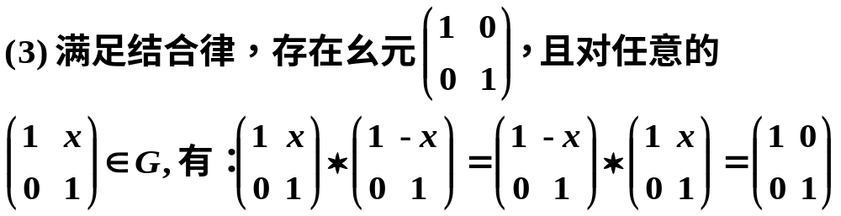

解：1、（1）满足结合律，存在幺元0，但不是每个元素都有逆元，故是独异点。
（2）满足结合律，存在幺元0，不是每个元素都有逆元，故是独异点。

Slide 32
解：
2、 {a,b}⁻²=({a,b}⁻¹)²={a,b}²
={a,b} ⊕{a,b}=∅
3、 3⁻³=(3⁻¹)³=2³=2⊕2⊕2=1
|0|=1, |1|=5, |2|=5, |3|=5, |4|=5,

Slide 33
子群的定义
定义 设 G 是群，H 是 G 的非空子集，如果 H 关于 G 中的运算构成群，则称 H 是 G 的子群, 记作 H≤G. 若 H 是 G 的子群，且 H⊂G，则称 H 是 G 的真子群，记作 H<G.
实例 nZ（n是自然数）是整数加群 <Z,+> 的子群. 当 n≠1 时, nZ 是 Z 的真子群.
对任何群 G 都存在子群. G 和 {e} 都是 G 的子群，称为 G 的平凡子群.

Slide 34
子群判定定理
判定定理
设 G 为群，H 是 G 的非空子集. H 是 G 的子群当且仅当 ∀x, y∈H 有 xy⁻¹∈H.
利用判定定理证明 H 为 G 的子群的步骤：
1) 通过给出 H 中的元素说明 H 是 G 的非空子集
2) 任取 x, y属于 H，证明 xy⁻¹属于H

Slide 35
代数系统的子群
T 是 S 的非空子集
T 对 o 运算封闭
V1 = <S, ο>
封闭
交换律
可交换半群
存在幺元以及逆元
代数系统
结合律
半群
含幺
半群
存在
逆元
群
交换律
Abel群
子** <S, ο> 判定
存在幺元
T 是 S 的非空子集
T 对 o 运算封闭
T 是 S 的非空子集
T 对 o 运算封闭
T 是 S 的非空子集
∀x, y∈H 有 xy⁻¹∈H
T 是 S 的非空子集
T 对 o 运算封闭
e∈T

Slide 36
重要子群
生成子群
设 G 为群，a∈G，令 H = { a^{k} | k∈Z }，则 H 是 G 的子群，称为由 a 生成的子群，记作<a>.
证: 首先由 a∈<a> 知道<a>≠∅. 任取 a^{m}, a^{l} ∈<a>，则
a^{m} (a^{l})⁻¹ = a^{m} a^{−l} = a^{m−l}∈<a>
根据判定定理可知<a>≤G.

Slide 37
实例
(1) 整数加群<Z,+>中，由 2 生成的子群是
<2> = { 2k | k∈Z } = 2Z
(2) 模 6 加群 <Z₆,⊕ >中由 2 生成的子群
<2> = { 0, 2, 4 }
(3) Klein四元群 G = { e, a, b, c } 的所有生成子群是：
<e> = { e },
<a> = { e, a }, <b> = { e, b }, <c> = { e, c }.

Slide 38
循环群的定义
定义 设 G 是群，若存在 a∈G 使得
G = { a^{k} | k∈Z }
则称 G 是循环群，记作 G=<a>，称 a 为 G 的生成
元.
实例
(1) 整数加群 G = <Z,+>
= <1> = < －1>
(2) 模 6 加群 G = <Z₆,⊕>
= <1> = <5>

Slide 39
循环群的分类
在循环群 G = <a>中，生成元 a 的阶与群G的阶是一样的。根据生成元 a 的阶可以分成两类： n 阶循环群和无限循环群.
(1) 若a 是 n 阶元，则
G = { a⁰=e, a¹, a², … , a^{n−1} }
那么 |G|= n，称 G 为 n 阶循环群.
(2) 若 a 是无限阶元，则
G = { a⁰=e, a^{±1}, a^{±2}, … }
这时称 G 为无限循环群.

Slide 40
循环群的生成元
定理
设 G = <a> 是循环群.
(1) 若G是无限循环群，则 G 只有 a 和 a⁻¹ 两个生
成元.
(2) 若 G 是 n 阶循环群，则 a^{r} 是 G 的生成元当且
仅当 r 是小于 n 且与 n 互质的正整数.

Slide 41
生成元的实例
(1) 设G={e, a, …, a¹¹}是12阶循环群，
则小于12且与12互质的数是 1, 5, 7, 11, 由定理可知 a，a⁵，a⁷和 a¹¹是 G 的生成元.
(2) 设G=<Z₉,⊕>是模9的整数加群，
则小于9且与 9 互质的数是 1, 2, 4, 5, 7, 8. 根据定理，G的生成元是 1, 2, 4, 5, 7 和 8.
(3) 设 G=3Z={3z | z∈Z}, G上的运算是普通加法.
那么G只有两个生成元：3 和 −3.

Slide 42
循环群的子群
定理
设G=<a>是循环群.
(1) 设G=<a>是循环群，则 G 的子群仍是循环群.
(2) 若G=<a>是无限循环群，则 G 的子群除{e}以外都是无限循环群.
(3) 若G=<a>是 n 阶循环群，则对 n 的每个正因子d，G 恰好含有一个d 阶子群，就是由a^{n/d}生成的子群.

Slide 43
循环子群的实例
(1) G=<Z,+>是一无限循环群，对于自然数m∈N，1 的 m 次幂是 m，m 生成的子群是 mZ，m∈N. 即
<0> = { 0 } = 0Z
<m> = { mz | z∈Z } = mZ， m>0
(2) G= < Z₁₂ ,⊕> 是12阶循环群. 12的正因子是1, 2, 3, 4, 6 和12，因此G 的子群是 <a^{n/d}>= <1^{n/d}>=…：
1 阶子群 <0>={0}，2 阶子群 <6> = {0,6}
3 阶子群 <4>={0,4,8}，4 阶子群 <3> = {0,3,6,9}
6 阶子群<2>={0,2,4,6,8,10}，12 阶子群<1> = Z₁₂

Slide 44
重要子群（续）
群G 的中心C
设 G 为群, 令 C = { a | a∈G∧∀x∈G(ax=xa)}，则 C 是 G 的子群，称为 G 的中心.
证: 1. e∈C. C是 G 的非空子集.
2. 任取 a, b∈C，证明 ab⁻¹ ∈ C；
即ab⁻¹与 G 中所有的元素都可交换. ∀x∈G，有
(ab⁻¹)x = ab⁻¹x = ab⁻¹(x⁻¹)⁻¹ = a(x⁻¹b)⁻¹ = a(bx⁻¹)⁻¹
= a(xb⁻¹) = (ax)b⁻¹ = (xa)b⁻¹ = x(ab⁻¹)
即ab⁻¹ ∈C, 由判定定理可知 C≤G.

Slide 45
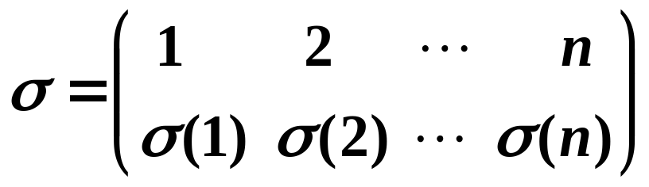
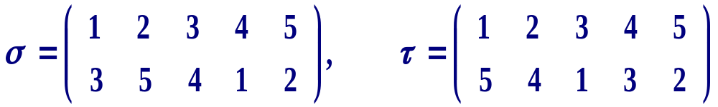
n元置换的定义
定义 设 S = { 1, 2, … , n }, S上的双射函数 σ:S→S 称为 S上的 n元置换. 一般将 n 元置换σ记为
例如 S = { 1, 2, 3, 4, 5 }, 则
都是 5元置换.

Slide 46
n元置换的表示
置换符号表示
轮换表示
对换表示

Slide 47
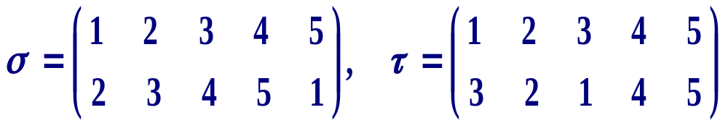
k 阶轮换与对换
定义 设σ是 S = {1, 2, … , n}上的 n 元置换. 若
σ(i₁)=i₂ ,σ(i₂)=i₃, …,σ(i_{k−1})=i_{k},σ(i_{k})=i₁
且保持 S 中的其他元素不变，则称σ为 S上的 k 阶
轮换，记作 (i₁i₂…i_{k}). 若 k=2，称σ为S上的对换.
例如 5元置换
分别是 5阶和 2 阶轮换σ=(1 2 3 4 5),τ=(1 3), 其中 τ也叫做对换
定义 设σ是 S = {1, 2, … , n}上的 n 元置换. 若
σ(i₁)=i₂ ,σ(i₂)=i₃, …,σ(i_{k−1})=i_{k},σ(i_{k})=i₁
且保持 S 中的其他元素不变，则称σ为 S上的 k 阶
轮换，记作 (i₁i₂…i_{k}). 若 k=2，称σ为S上的对换.
例如 5元置换
分别是 5阶和 2 阶轮换σ=(1 2 3 4 5),τ=(1 3), 其中 τ也叫做对换

Slide 48
n元置换分解为轮换
设 S={1,2,…,n}，对于任何 S 上的 n 元置换σ，一
定存在着一个有限序列 i₁, i₂, …, i_{k}, k≥1,（可以取
i₁=1）使得σ(i₁)=i₂,σ(i₂)=i₃, …,σ(i_{k−1})=i_{k},σ(i_{k})=i₁，
令σ₁=(i₁ i₂ … i_{k})，它是从σ中分解出来的第一个
轮换. 根据函数复合定义可将σ写作σ₁σ’，其中σ’
作用于 S−{i₁, i₂, …, i_{k}}上的元素. 继续对σ’进行类
似的分解. 由于S 中只有 n 个元素, 经过有限步以
后，必得到σ的轮换分解式
σ=σ₁ σ₂ … σ_{t}

Slide 49
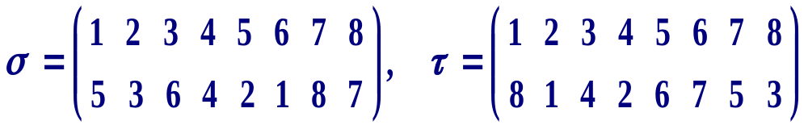
分解实例
例 设 S = { 1, 2, … , 8 },
从σ中分解出来的第一个轮换式 (1 5 2 3 6)；第二
个轮换为(4)；第三个轮换为 (7 8). σ的轮换表示式
σ=(1 5 2 3 6) (4) (7 8)=(1 5 2 3 6) (7 8)
用同样的方法可以得到τ的分解式
τ=(1 8 3 4 2) (5 6 7)
注意：在轮换分解式中，1 阶轮换可以省略.

Slide 50
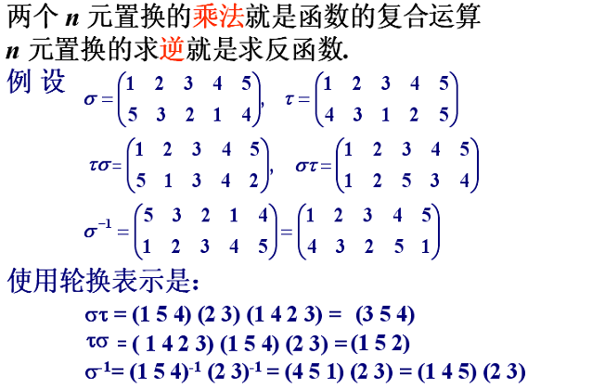
n元置换的乘法与求逆
Notes:
两个n元置换的乘法就是函数的复合运算，是左复合。

Slide 51
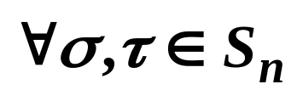
n元置换群及其实例
考虑所有的 n 元置换构成的集合 S_{n} :
，规定S_{n}上的二元运算 ο 表示σ和τ的复合。σ ο τ也是S上的置换，S_{n}关于运算 ο是封闭的。运算 ο满足结合律. 恒等置换(1)是 S_{n} 中的单位元. 对于任何 n元置换σ∈S_{n}，逆置换σ⁻¹是σ 的逆元.
这就证明了S_{n}关于置换的复合构成一个群，称为 S上的n元对称群. S_{n} 的任何子群称为 n元置换群.
例 设 S = {1, 2, 3}，3元对称群
S₃ = {(1), (1 2), (1 3), (2 3), (1 2 3), (1 3 2)}

Slide 52
S₃ 的运算表
 | (1) (1 2) (1 3) (2 3) (1 2 3) (1 3 2)
(1) (1 2) (1 3) (2 3) (1 2 3) (1 3 2) | (1) (1 2) (1 3) (2 3) (1 2 3) (1 3 2) (1 2) (1) (1 3 2) (1 2 3) (2 3) (1 3) (1 3) (1 2 3) (1) (1 3 2) (1 2) (2 3) (2 3) (1 3 2) (1 2 3) (1) (1 3) (1 2) (1 2 3) (1 3) (2 3) (1 2) (1 3 2) (1) (1 3 2) (2 3) (1 2 ) (1 3) (1) (1 2 3)

Slide 53
S₃的子群
S₃ = {(1), (1 2), (1 3), (2 3), (1 2 3), (1 3 2)}，
A₃ = <(1 2 3)> = {(1), (1 2 3), (1 3 2)}，
<(1)> = {(1)}
<(1 2)> = {(1), (1 2)},
<(1 3)> = {(1), (1 3)},
<(2 3)> = {(1), (2 3)}

